Slide 1




CHÀO MỪNG QUÝ THẦY CÔ
VỀ DỰ GIỜ THĂM LỚP
Môn Tiếng Việt lớp 3
BÀI 10: Qủa hồng của thỏ con(t4)

Slide 2
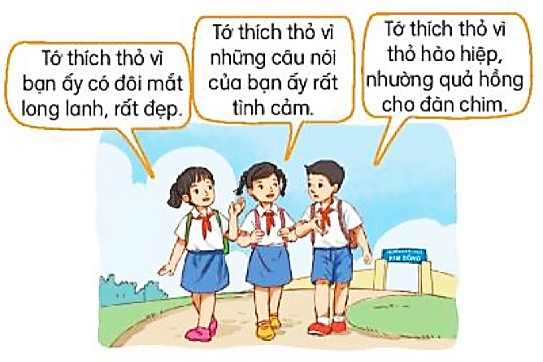
TIẾNG VIỆT
Bài 10: Qủa hồng của thỏ con (T4)
1. Luyện tập.
Bài 1. Đọc lời tranh luận của các bạn trong tranh và phát biểu ý kiến của em về thỏ con:
- Em thích thỏ vì thỏ có đôi tai xinh.
- Em thích thỏ vì thỏ chăm chỉ, kiên nhẫn.
- Em thích thỏ vì thỏ biết nhường nhịn giúp đỡ người khác.

Slide 3
Bài 10: Qủa hồng của thỏ con (T4)
1. Luyện tập.
Bài 2. Viết đoạn văn nêu lí do em thích (hoặc không thích) một nhân vật trong câu chuyện Qủa hồng của thỏ con:
Gợi ý:
? Bạn nào khen thỏ về hình thức bên ngoài?
? Bạn nào khen thỏ về cách nói năng?
? Bnạ nào khen thỏ về việc làm tốt của thỏ?
GV CHO HS THẢO LUẬN CẶP ĐÔI
ĐẠI DIỆN HS TRÌNH BÀY
Bài 3. Đọc lại đoạn văn, phát hiện lỗi và sửa lỗi (dùng từ, đặt câu, sắp xếp ý,….)

Slide 4
TIẾNG VIỆT
1. Luyện tập.
Bài 3. Đọc đoạn văn, phát hiện .
a. Em nhắn người thân mua cho mình một đồ dùng học tập.
b. Em nhắn bạn mang cho mình mượn cuốn truyện
- Bố ơi! Đi công tác về nhớ mua giup con chiếc quyển sách Tiếng anh với nhé! Con cảm ơn bố!
- Hùng ơi! Lát nữa sang chơi, bạn nhớ cho mình mượn quyển truyện Đô-rê-mon với nhé! Cảm ơn bạn nhiều!

Slide 5

XIN CHÂN THÀNH CẢM ƠN
QUÝ THẦY CÔ GIÁO VÀ CÁC EM

